Slide 9
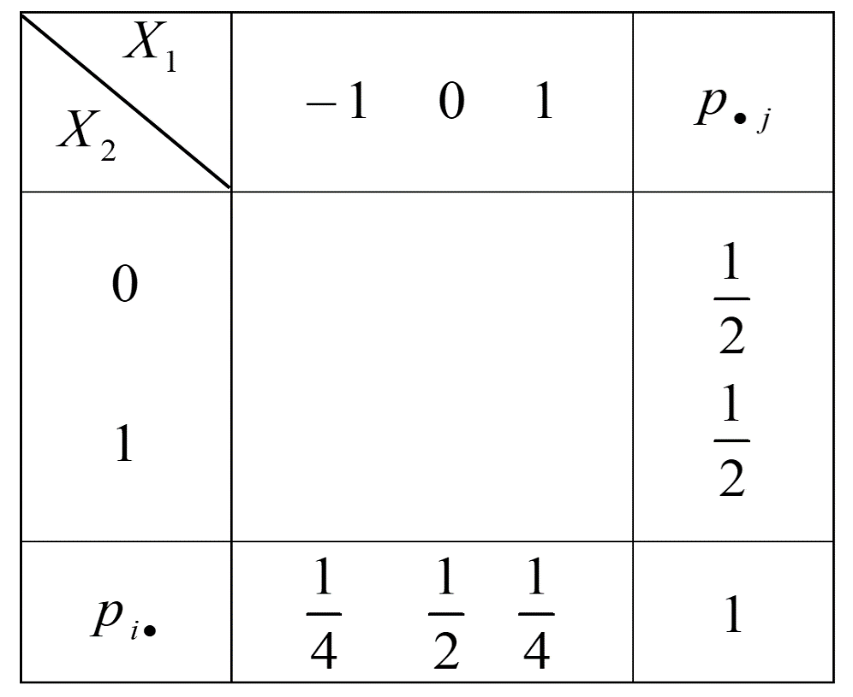

Slide 14
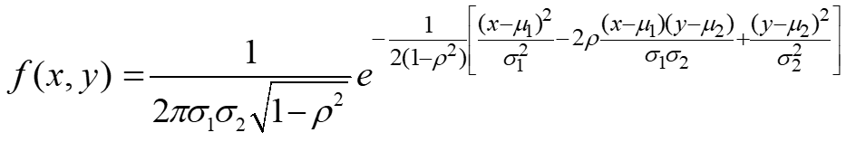
证明：
由于
于是

Slide 15
则有
即
同理可得
二维正态分布的两个边缘分布都是一维正态分布,

Slide 17
思考
边缘分布均为正态分布的随机变量,其联合分
布一定是二维正态分布吗?
答
不一定.
举一反例以示证明.

Slide 18
因此边缘分布均为正态分布的随机变量,其联合分布不一定是二维正态分布.

Slide 19
2011数三
设二维随机变量（X,Y）服从区域G上的均匀分布，其中
G是由
所围成的三角形区域.
（1）求X的概率密度
（2）求条件概率密度
解
（X,Y）的概率密度为
X 的边缘概率密度函数为

Slide 20
当
时，
当
时，
当
时，
综上所述，X 的概率密度为

